Slide 1


Slide 2

SMART TV -
Измерение эффективности через Adjust,
Или что теперь Digital Alliance умеет ☺

Slide 3
Проникновение SMART TV растет на 2-3 п.п. в России
Проникновение SMART TV в России, 2022-2025
SMART TV в России, млн. устройств
Источник: Mediascope, 2022-2025, % ДХ, включавших ТВ хотя бы раз за последние 30 дней
Источник: Наличный парк Smart TV в России, Источник: J’son & Partners Consulting 2024

Slide 4
Поколение определяет формат потребления:
Аудитории Smart TV – core зрители в возрасте 25-44 лет - 50% (vs 42% органически по другим каналам).
Распределение аудитории разных сервисов по возрастам
8,6 | 9,5 | 18,1 | 24,4 | 19,8 | 19,6
9,4 | 10,3 | 18,5 | 24,1 | 19,3 | 18,5
5,7 | 8,6 | 22,6 | 27,5 | 18,6 | 17,1
9,1 | 10,2 | 18,6 | 24,0 | 19,2 | 18,8
8,9 | 9,9 | 18,3 | 24,1 | 19,4 | 19,4
8,8 | 10 | 18,6 | 24,3 | 19,5 | 18,6
9,6 | 10,1 | 18,2 | 23,8 | 19,2 | 19
9,5 | 9,6 | 18,3 | 24,7 | 19,2 | 18,8
8,4 | 10 | 18,2 | 24,2 | 19,7 | 19,5
Источник: Brand Pulse 2025, Распределение аудитории разных сервисов по возрастам, Россия 0+

Slide 5
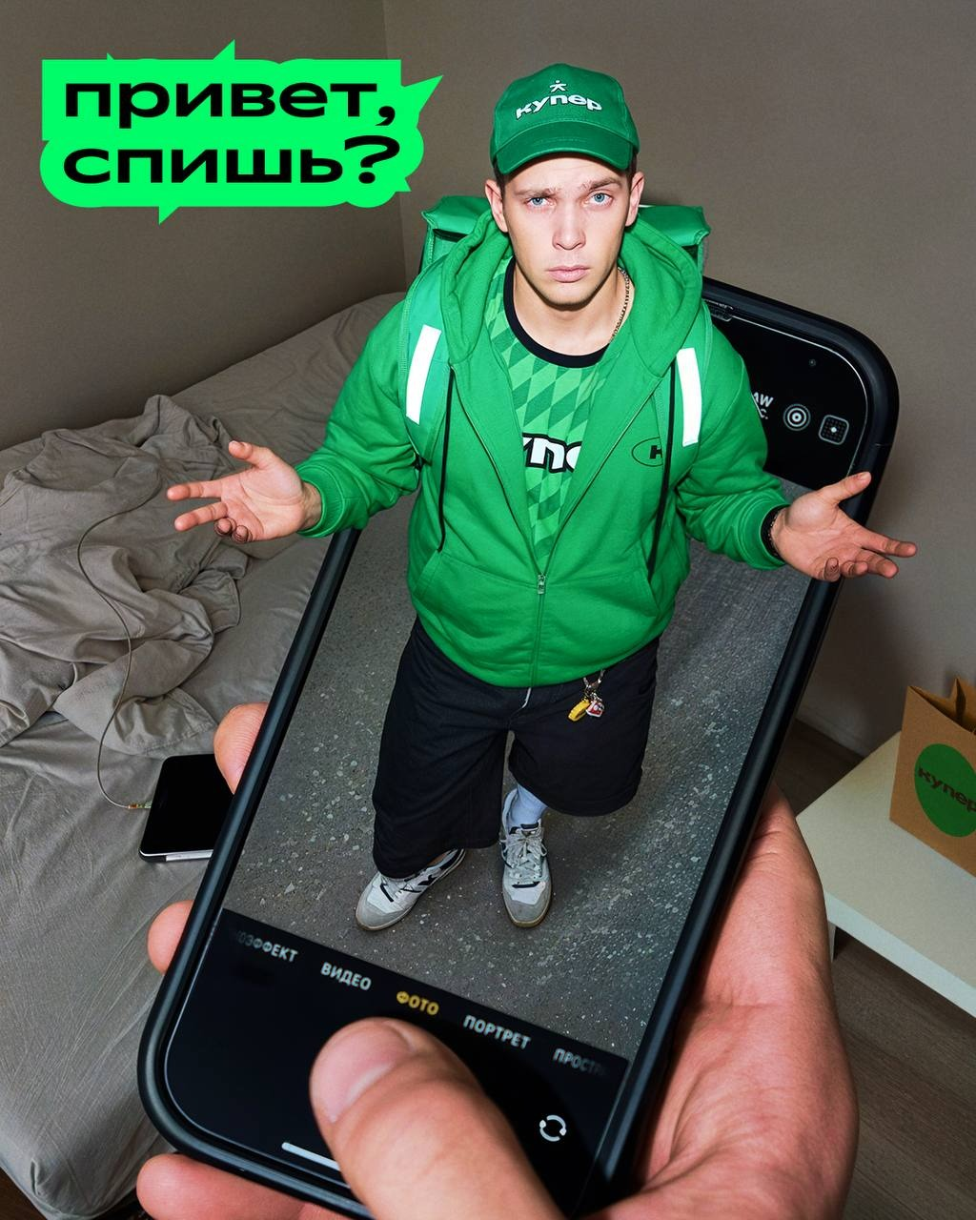



Какие есть варианты замеров?
сервисы для аналитики мобильных приложений
на данных телеком операторов
Adjust
ПБД
AppsFlyer
Билайн

Slide 6






Атрибуция с Adjust
Система сопоставляет IP и атрибуцирует установку к рекламному показу
Пользователь видит рекламу на SmartTV (фиксируется IP-адрес домашней сети)
В течение заданного временного окна (например, часа) клиент скачивает приложение на телефон, подключенный к тому же Wi-Fi
И на выходе результат:

Slide 7


Результаты после интеграции:
X9
Установки
X11
Новички
X3
Повторные покупки
Не благодарите*:
Вы можете теперь прийти к DA с запросом сделать так, как у Купер ☺
Вам не нужно тратить на это 2 мес. уже сделали за вас
*Купер при активном участии СМ позаботился об этом, и крупные поставщики уже проинтегрированы в Adjust

Slide 8
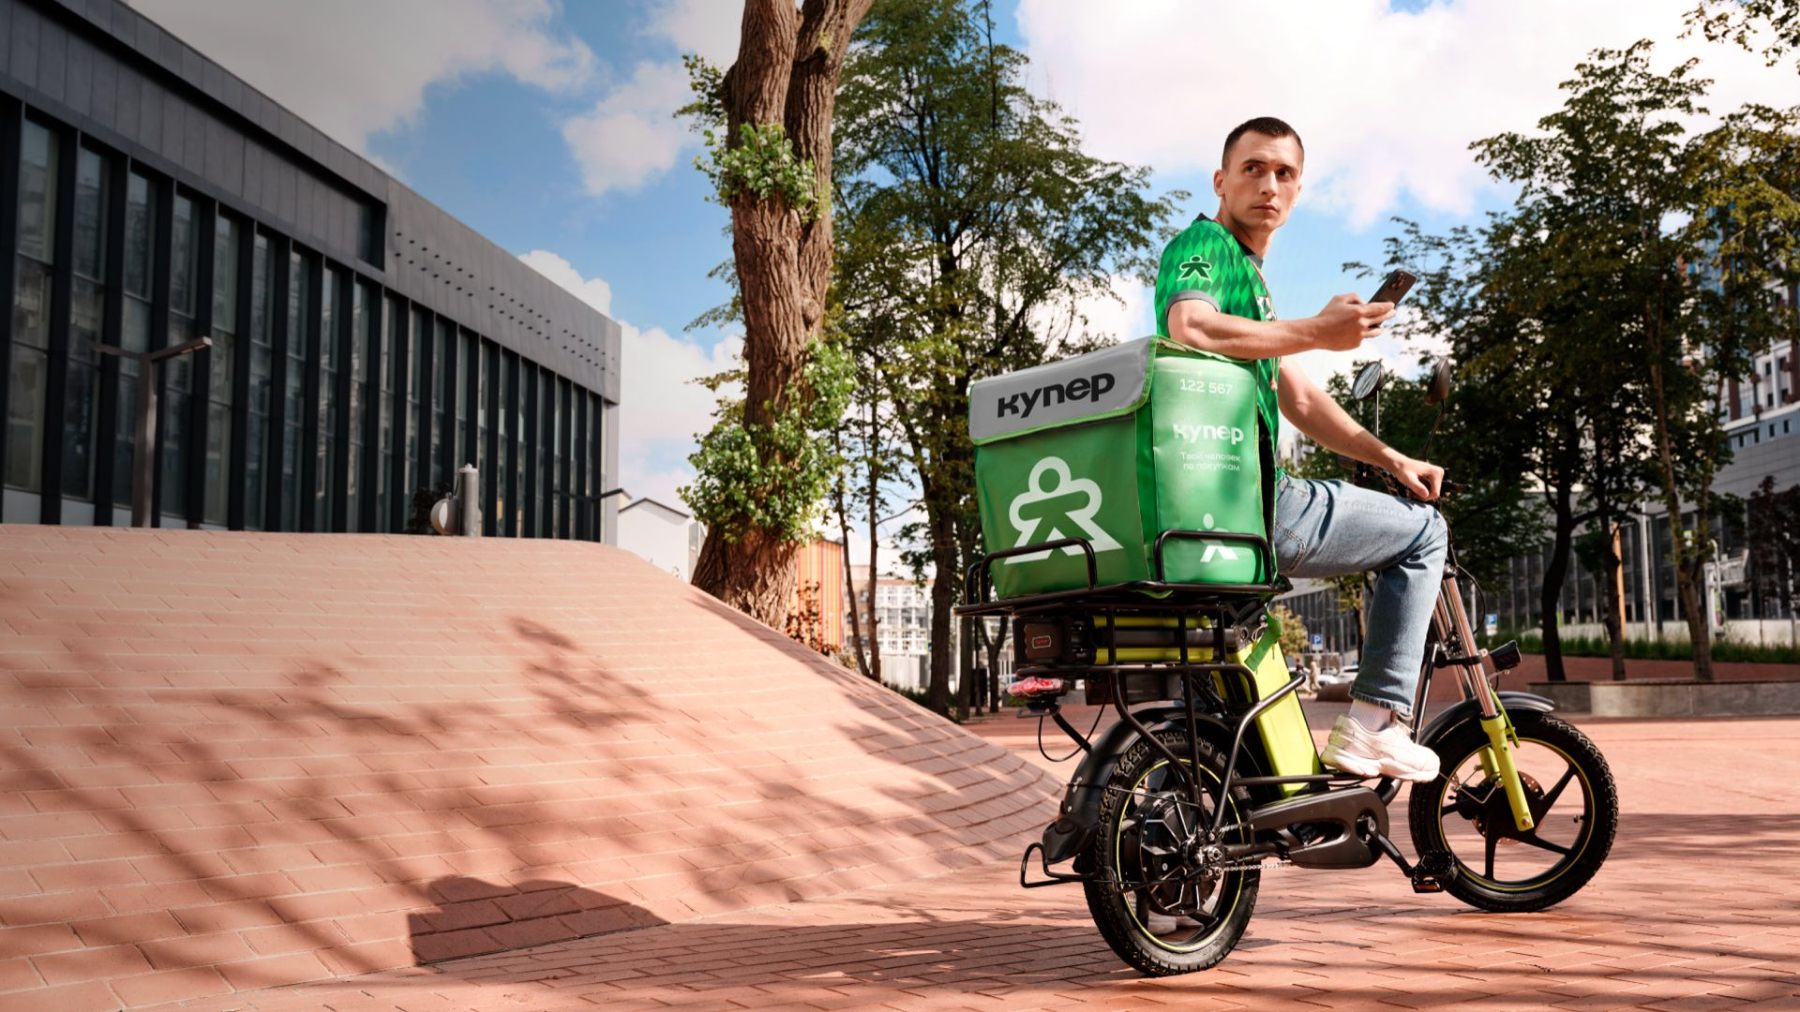


срок действия с 13.03–31.03.2026
ПРОМО ДЛЯ ПОВТОРНИКОВ
Бесплатная сборка и доставка, максимум 100 применений
BRAND2026
ПРОМО ДЛЯ НОВИЧКА
65% от 1 100 рублей, но не более 750 рублей
FIRST26

Slide 9


